Slide 1
Section 01 Project
2021. 08. 03
AI 05기 김도욱

Slide 2
목차
1. 목적 및 데이터 전처리
2. 어떤 지역은 어떤 장르를 선호?
3. 연도별 장르의 시장점유율(트렌드)
4. 출고량이 높은 게임들에 대한 분석
- 출고량
- 장르
5. 결론

Slide 3
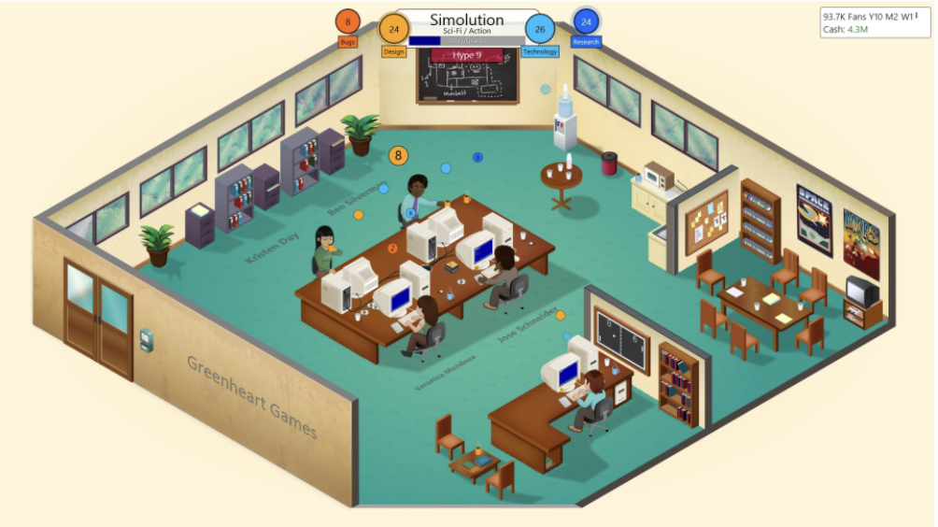
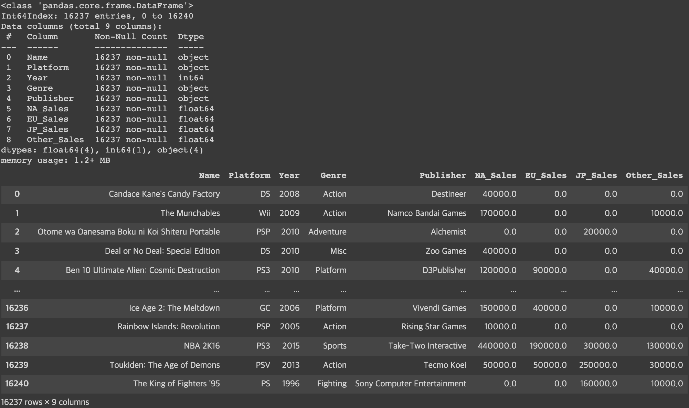
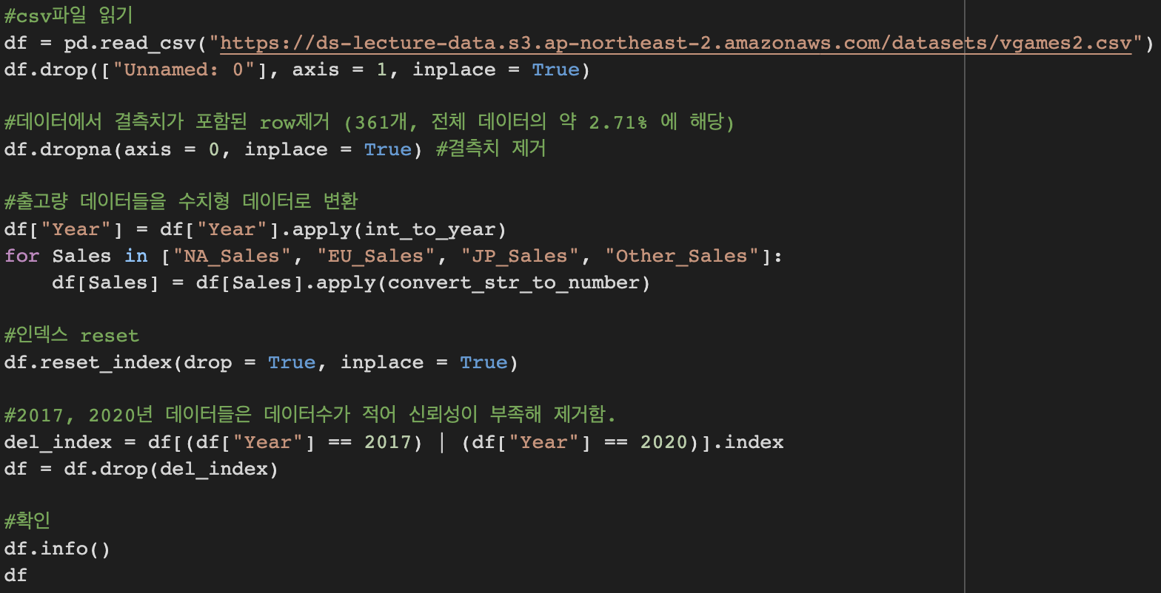
1. 목적 및 데이터 전처리
- 목적: 다음 분기에 출고량이 높을 것이라 예상되는 게임은 어떤 장르이며 어떤 플랫폼 기반일까?
- 전처리
Notes:
다음분기에 어떤 게임을 설계해야 할까? >> 다음 분기에 출고량이 높을 것이라 예상되는 게임! >> 그 게임은 어떤 장르이며 어떤 플랫폼 기반일까?

Slide 4
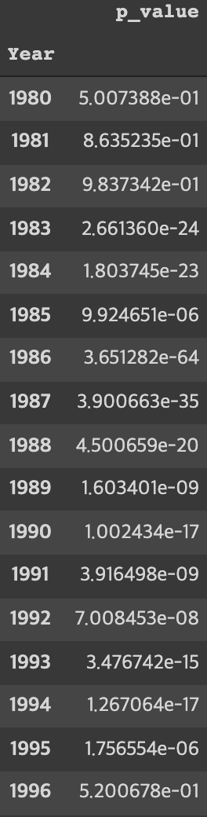
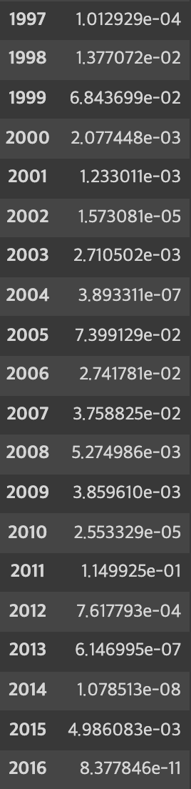
2. 어떤 지역은 어떤 장르를 선호?
먼저, 선호도(출고율) 에 대해 장르와 지역이 서로 연관성이 있는지 알아볼 필요가 있다. (Chi-Square test)
* 귀무가설: 출고율에 대해 장르와 지역이 서로 연관이 있을 것이다.
* 대안가설: 출고율에 대해 장르와 지역이 서로 연관이 없을 것이다.
* 신뢰도: 95%
약 81.1% 의 빈도로 지역과 선호하는 게임 장르에는 연관이 없었다.

Slide 5
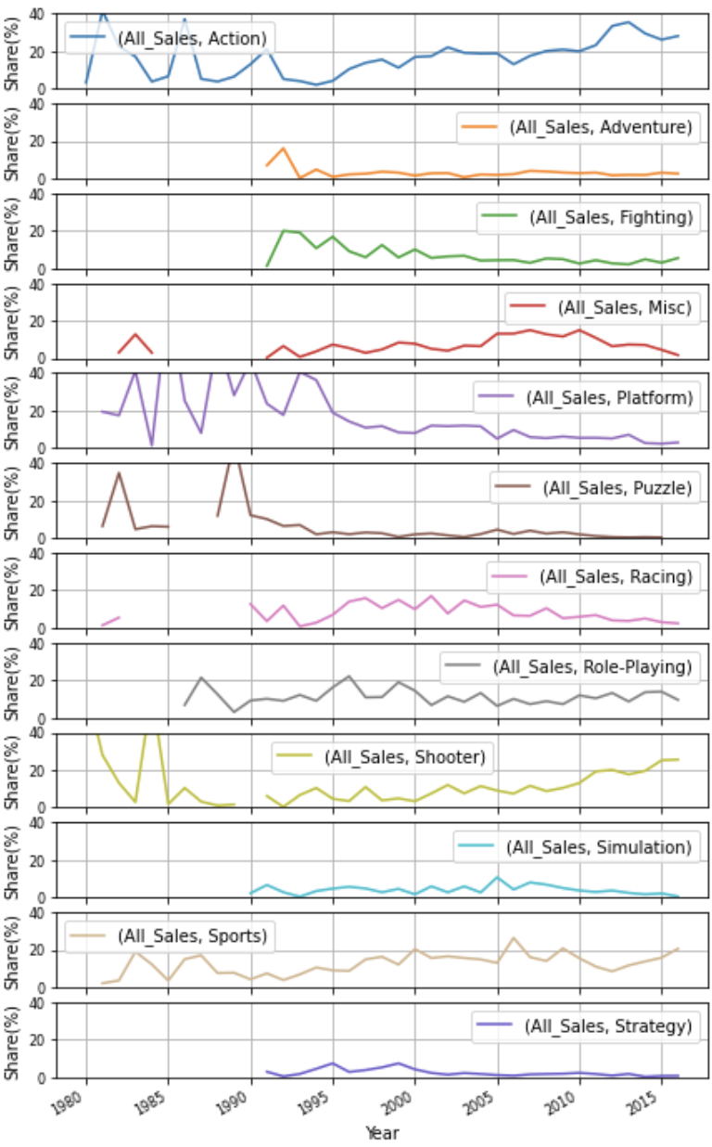
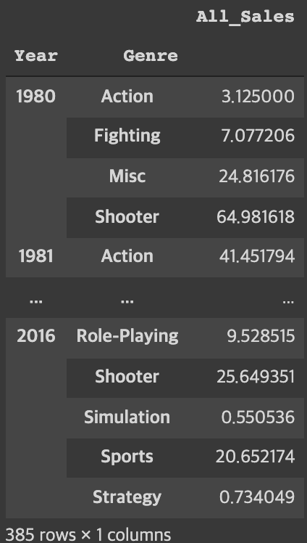
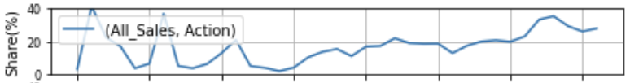
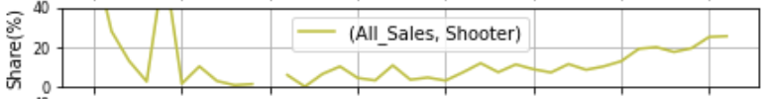
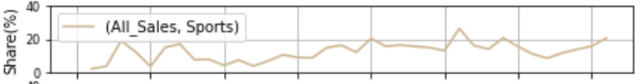
3. 연도에 따른 장르별 시장점유율
Why? : 연도별 게임의 트렌드를 알 수 있다.
<최근 높은 시장 점유율을 차지하는 장르>

Slide 6
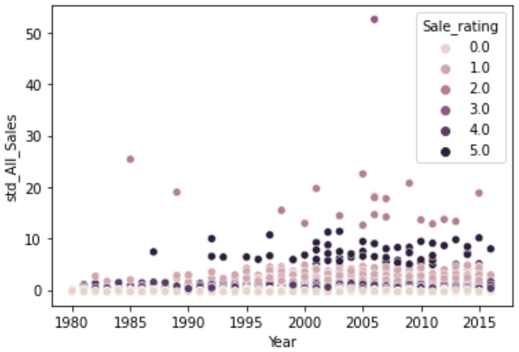
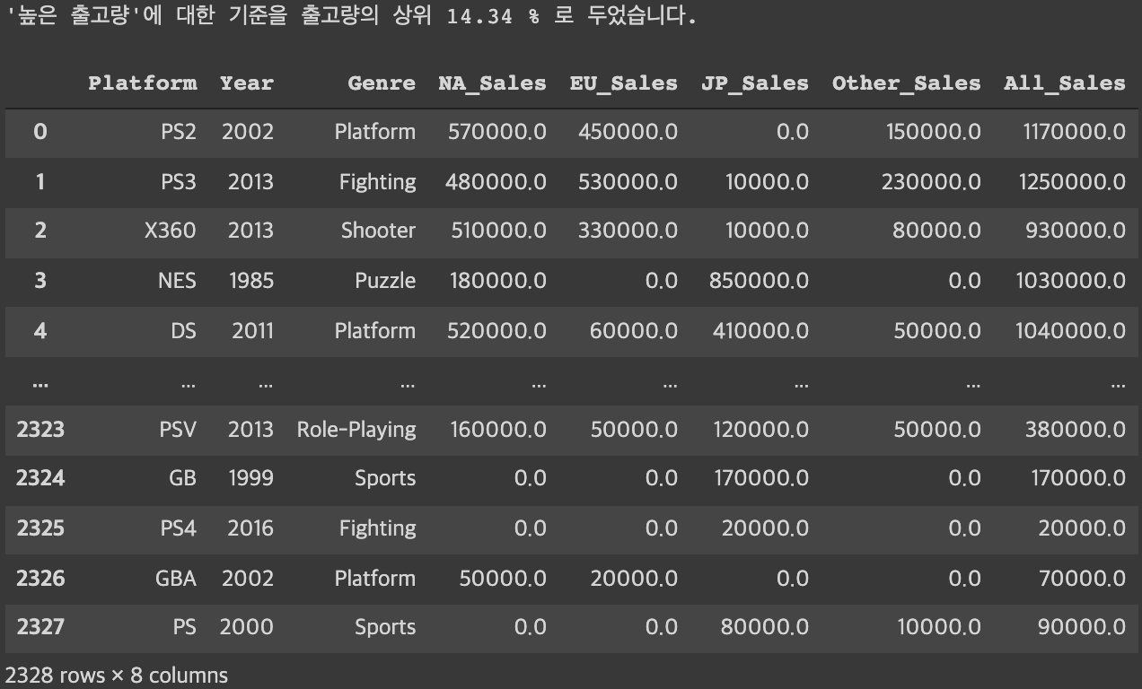
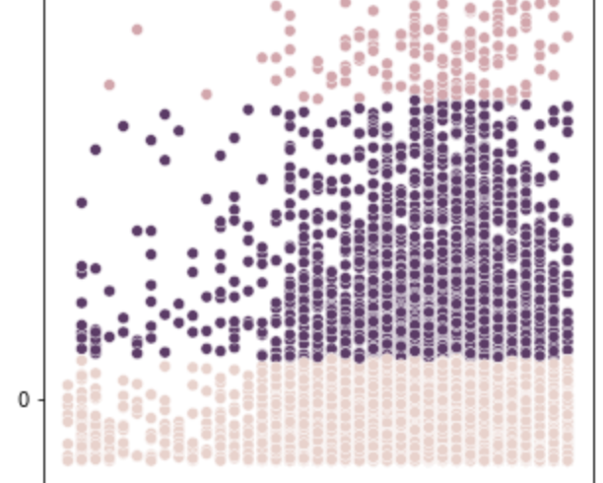
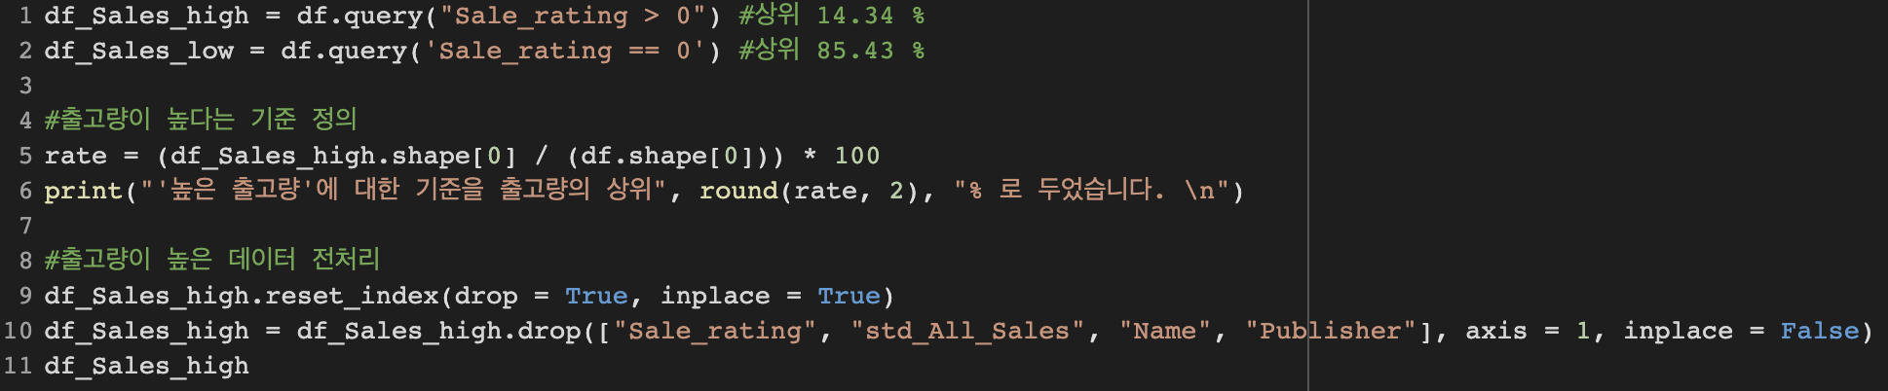
4. 출고량이 높은 게임에 대한 분석
Q. 출고량이 얼마나 높아야 높다고 할 수 있을까? >> 기준 모호..
K-means clustering [Feature: 지역별 출고량의 합 (1개)]
출고량 높다!
Notes:
다음분기에 어떤 게임을 설계해야 할까? >> 다음 분기에 출고량이 높을 것이라 예상되는 게임! >> 그 게임은 어떤 장르이며 어떤 플랫폼 기반일까?

Slide 7
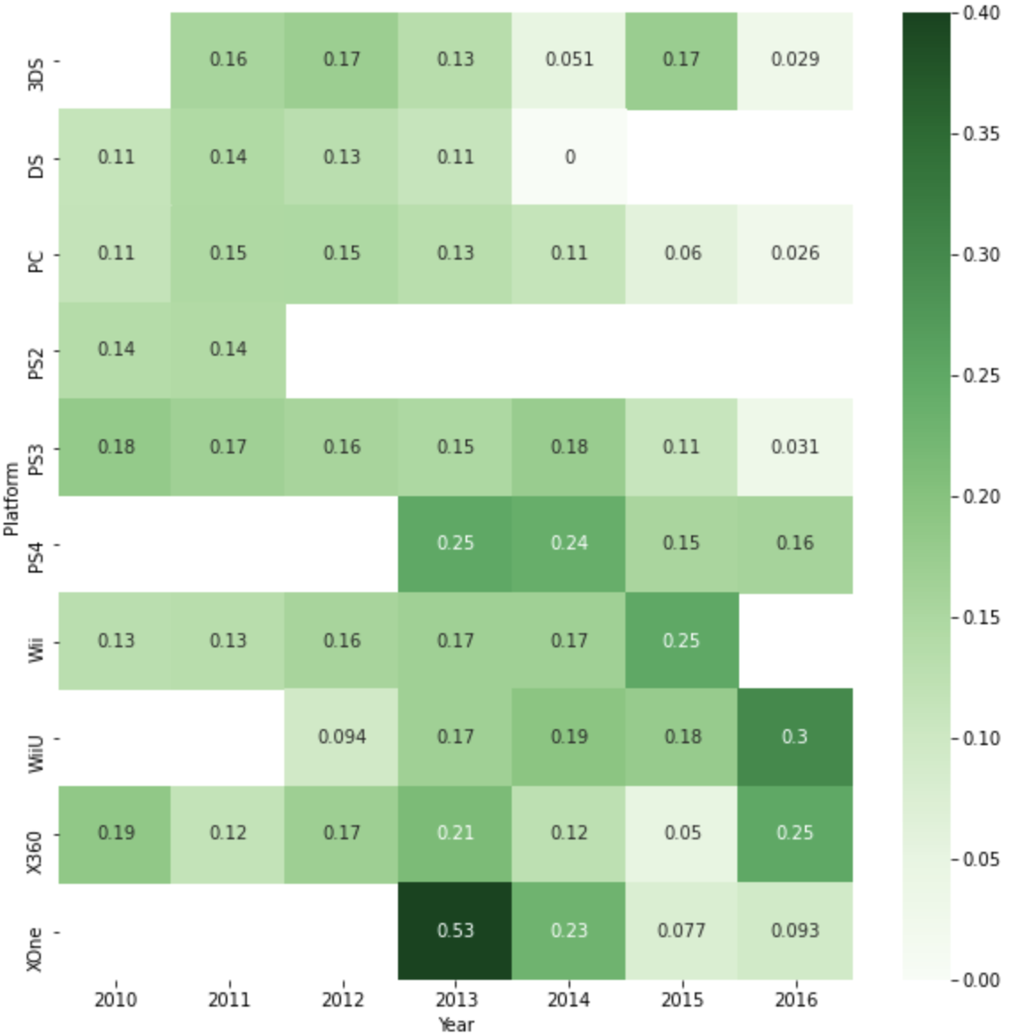
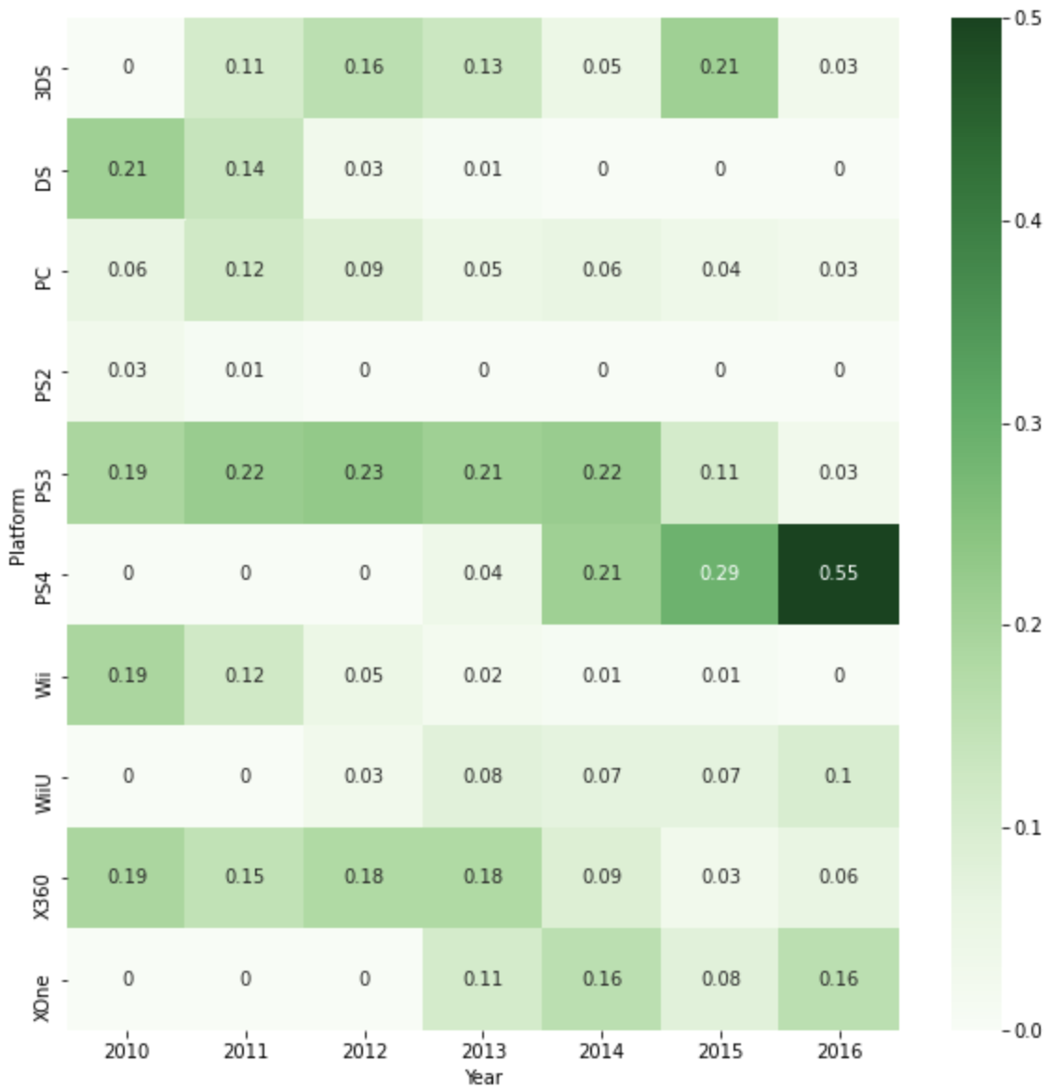
4. 출고량이 높은 게임에 대한 분석
출고량이 높은 게임이 전체시장에서 차지하는 비율을 플랫폼별로 나타낸 Heat map(A)
출고량이 높은 게임들간의 점유율을
플랫폼별로 나타낸 Heat map(B)
Q. 어떤 플랫폼 기반의 게임을 설계? >> 블루오션 or 유행
A가 작고 B는 크다: 레드오션 (PS4) A가 크고 B도 크다: 유행 (딱히 없음.)
A가 크고 B가 작다: 블루오션 (WiiU, X360)
A가 작고 B도 작다: 출고량 높은 게임이 없거나 시장에서 무관심한 상태(나머지)
Notes:
다음분기에 어떤 게임을 설계해야 할까? >> 다음 분기에 출고량이 높을 것이라 예상되는 게임! >> 그 게임은 어떤 장르이며 어떤 플랫폼 기반일까?

Slide 8
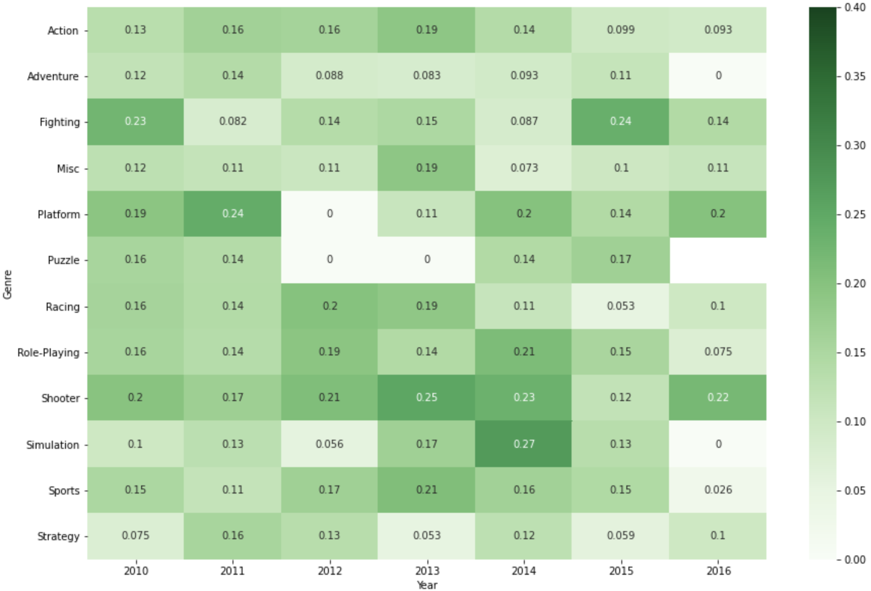
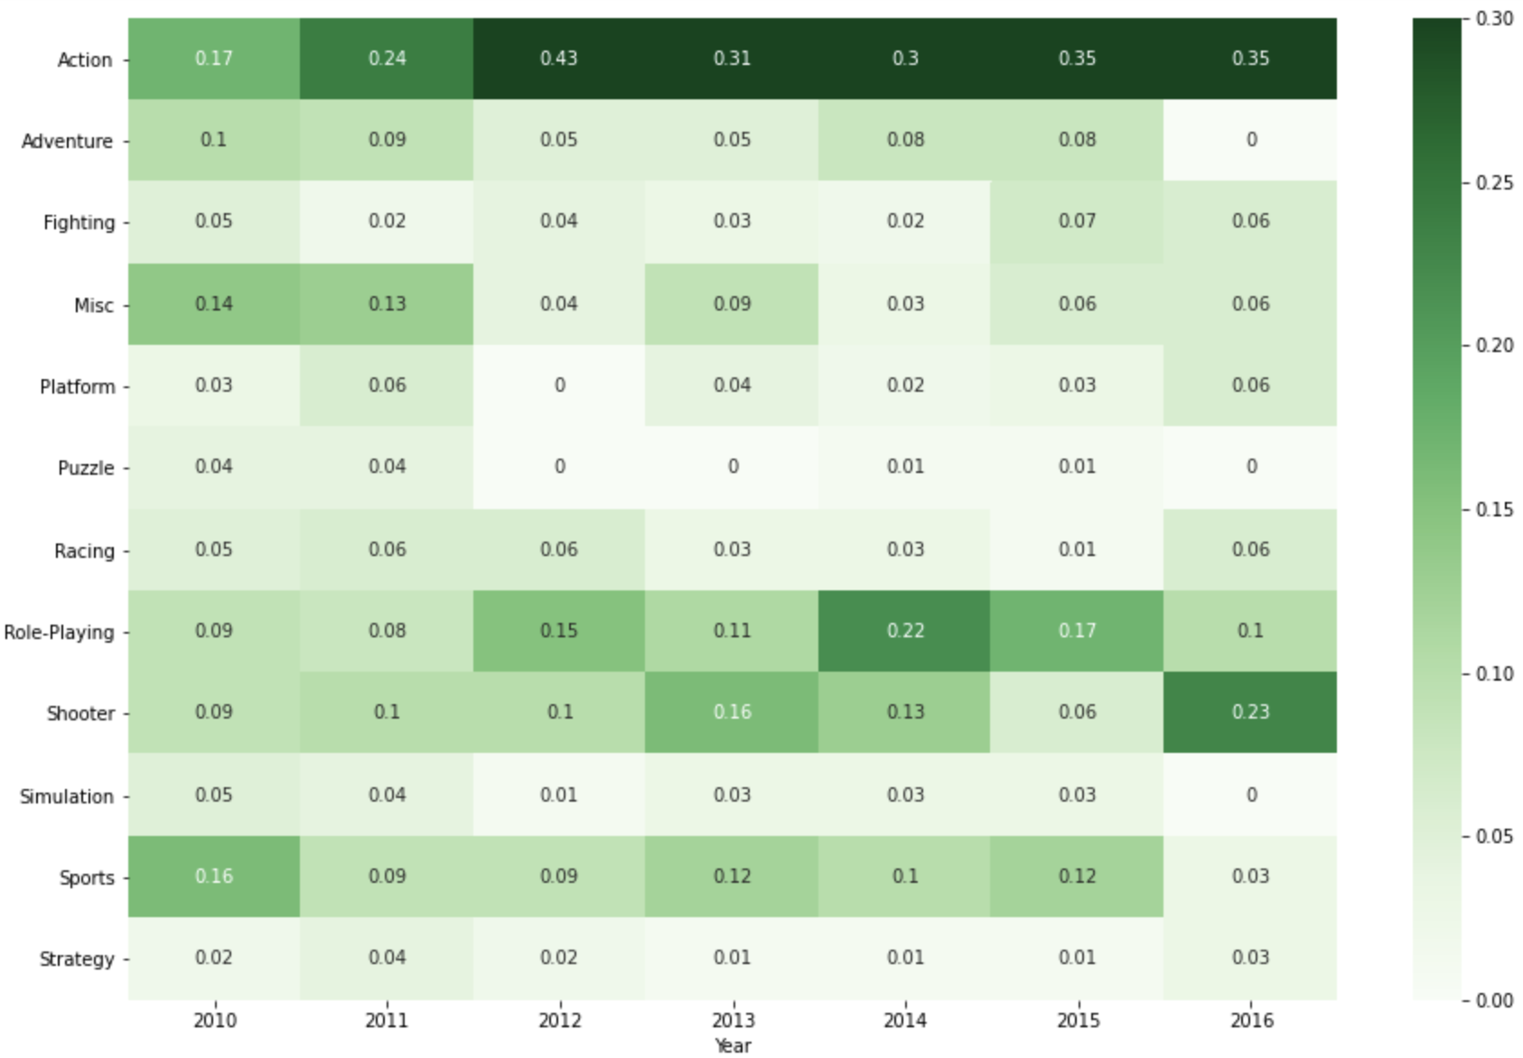
4. 출고량이 높은 게임에 대한 분석
출고량이 높은 게임이 전체시장에서 차지하는 비율을 장르별로 나타낸 Heat map(A)
출고량이 높은 게임들간의 점유율을
장르별로 나타낸 Heat map(B)
Q. 어떤 플랫폼 기반의 게임을 설계? >> 블루오션 or 유행
A가 작고 B는 크다: 레드오션 (Action) A가 크고 B도 크다: 유행 (Shooter)
A가 크고 B가 작다: 블루오션 (Platform, Fighting)
A가 작고 B도 작다: 출고량 높은 게임이 없거나 시장에서 무관심한 상태(나머지)
Notes:
다음분기에 어떤 게임을 설계해야 할까? >> 다음 분기에 출고량이 높을 것이라 예상되는 게임! >> 그 게임은 어떤 장르이며 어떤 플랫폼 기반일까?

Slide 9
5. 결론
게임수에 대해 장르와 플랫폼이 서로 연관이 없다면
만약 연관이 있다면 장르-플랫폼을 한 쌍으로 짝을 맞추어 게임을 설계하는 것이 바람직하다.
Platform
Fighting
Shooter
Action
WiiU
X360
PS4
장르의 게임을
플랫폼을 기반으로 하는 게임을 설계하는 것이 권장
최근 트렌드를 고려한다면
Shooter 장르의 게임을 설계하는 것이 적극 권장됨.
Notes:
다음분기에 어떤 게임을 설계해야 할까? >> 다음 분기에 출고량이 높을 것이라 예상되는 게임! >> 그 게임은 어떤 장르이며 어떤 플랫폼 기반일까?

